Slide 2
MOODLE MOBILNA APLIKACIJA ZA PRISTUP SUSTAVU LOOMEN
Ivica Matotek, Mirela Carev - CARNet

Slide 3
Karakteristike aplikacije
Na sustavu Loomen dostupna od rujna 2016. godine
Pristup tečajevima putem mobilnih uređaja (i desktopa)
Pristup sadržaju „offline”
Primanje poruka i obavijesti o događanjima na tečaju
Pregled ocjena
Učitavanje fotografija, audio-video zapisa i dokumenata s mobilnih uređaja
Pretraživanje kontakata i komunikacija s drugim polaznicima

Slide 4
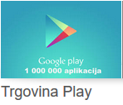
Kako do aplikacije?
Android uređaji – Trgovina Play aplikacija (Play store)
iOS - Apple store aplikacija
Windows phone – nije podržana
Moodle Desktop
https://docs.moodle.org/33/en/Moodle_Desktop
Windows 7, 8 and 10
macOS
Linux (32 and 64 bits)

Slide 5
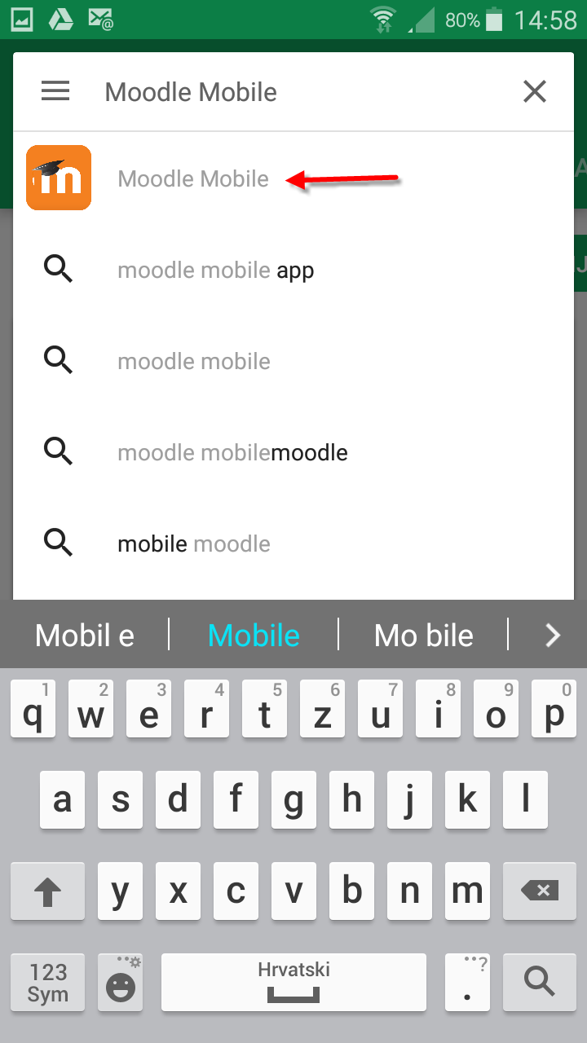
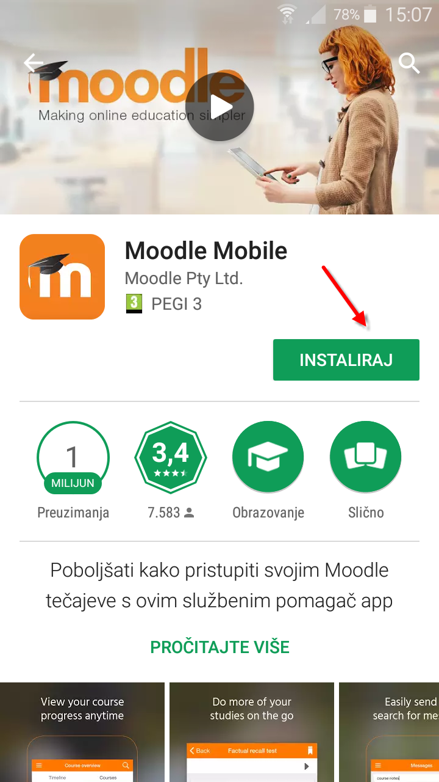
Pretraživanje… koja je prava?
U traku za pretragu upišite: moodle mobile
Odaberite aplikaciju Moodle Mobile koja sadrži službeni znak Moodle-a

Slide 6
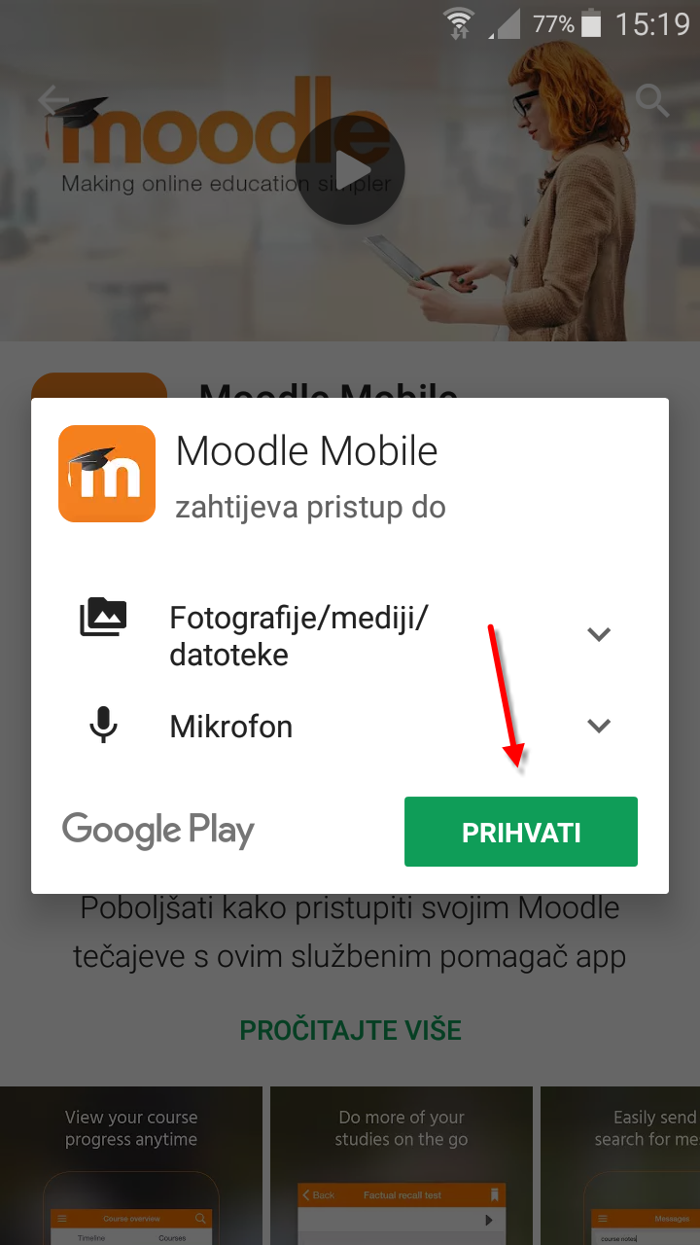
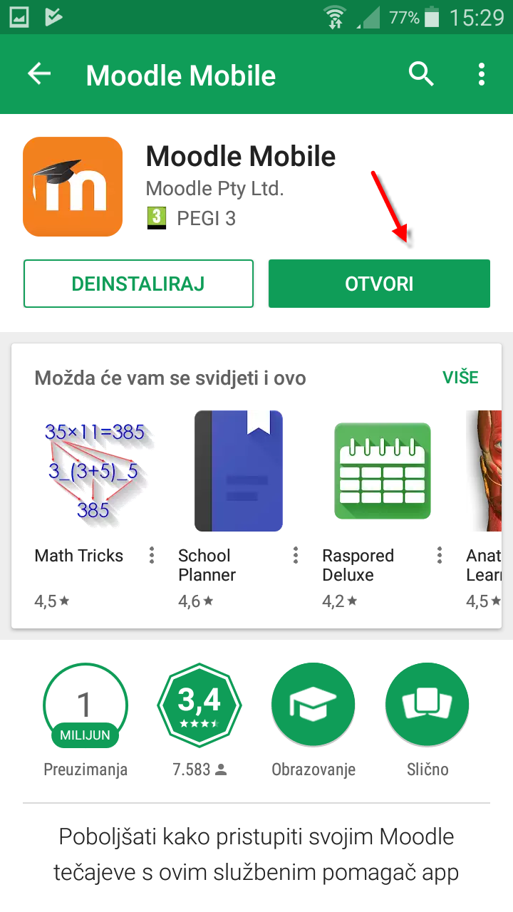
Preuzimanje aplikacije
Omogućite pristup do fotografija i mikrofona
Nakon instalacije odaberite gumb Otvori

Slide 7
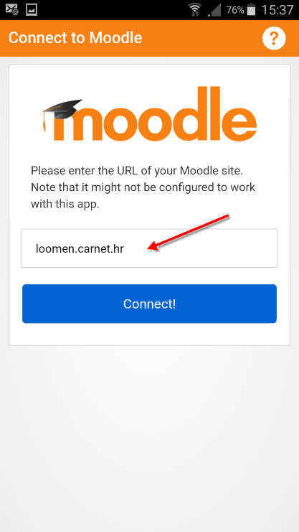
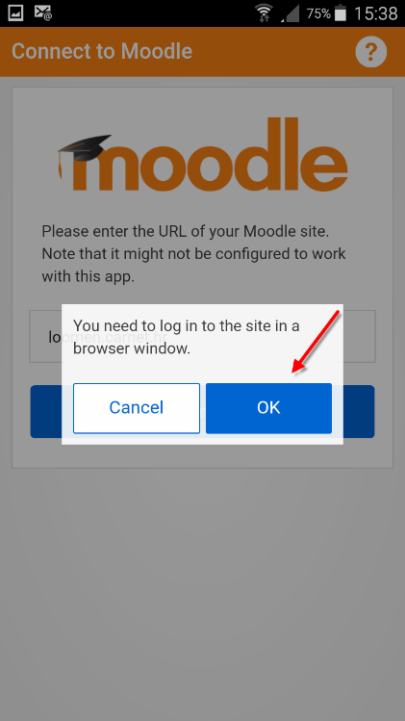
Prijava na sustav – adresa
U polje URL upišite loomen.carnet.hr
Odaberite gumb Connect
Za prijavu u pregledniku odaberite OK

Slide 8
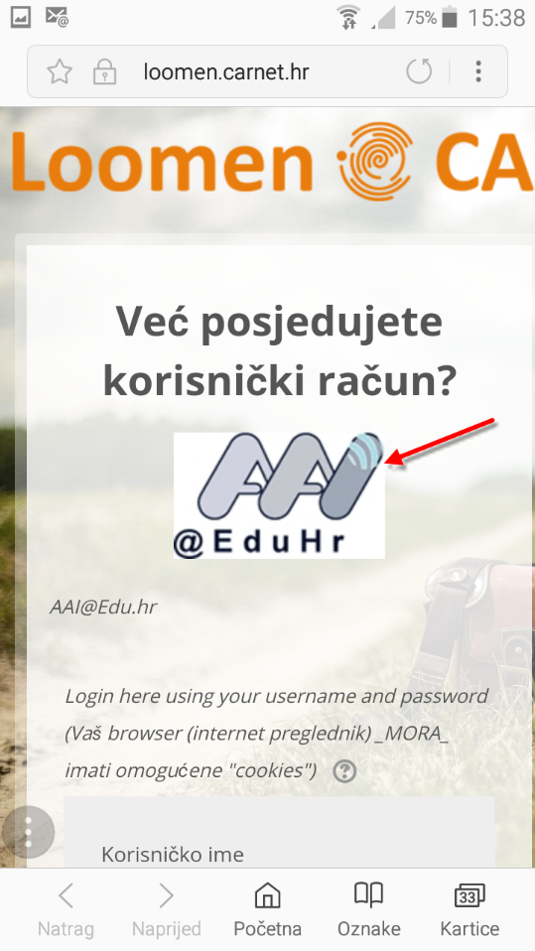
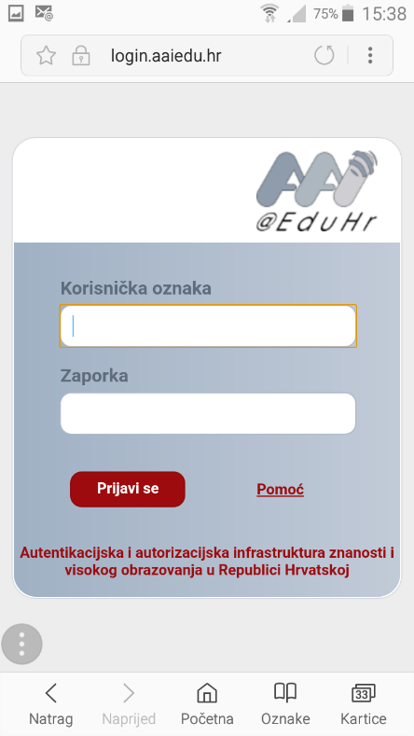
Prijava na sustav – AAI@Edu.hr podaci
Odaberite AAI ikonu
Upišite podatke AAI@Edu.hr elektroničkog identiteta

Slide 9
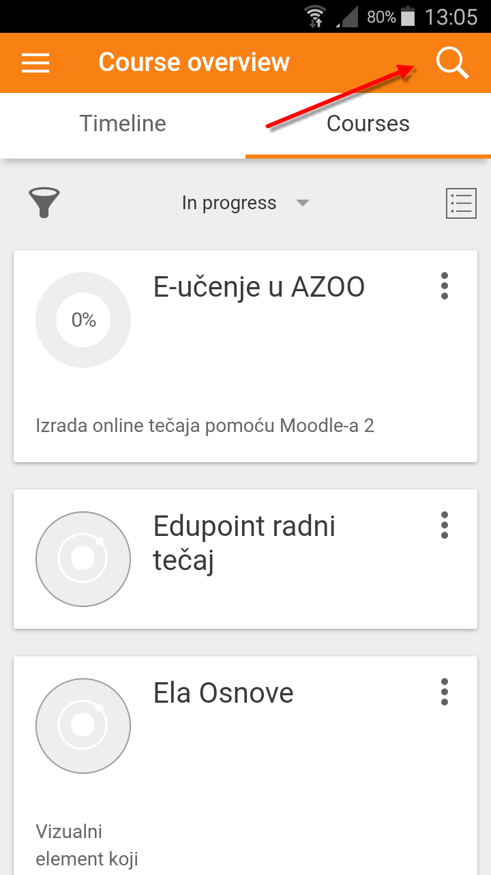
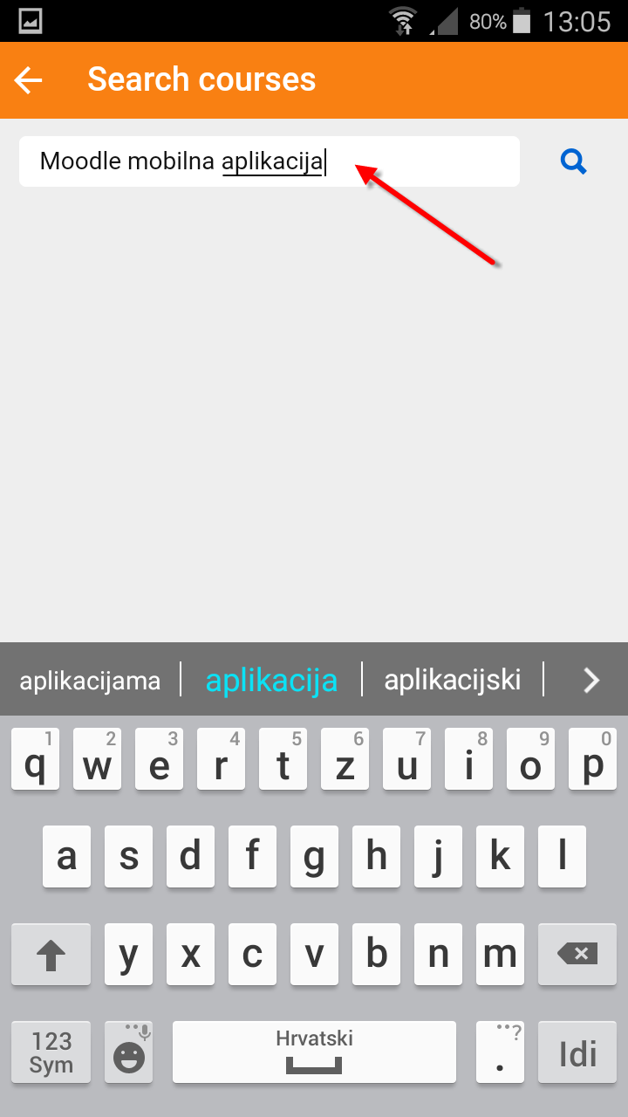
Sučelje i pretraga tečajeva
Prikazan je popis tečajeva na koje ste upisani (u suprotnom prazno)
Pomoću ikone za pretragu pronađite tečaj naziva: Moodle mobilna aplikacija
Odaberite naslov (omogućen je Samostalni upis)
Pogledajte sadržaj tečaja

Slide 10
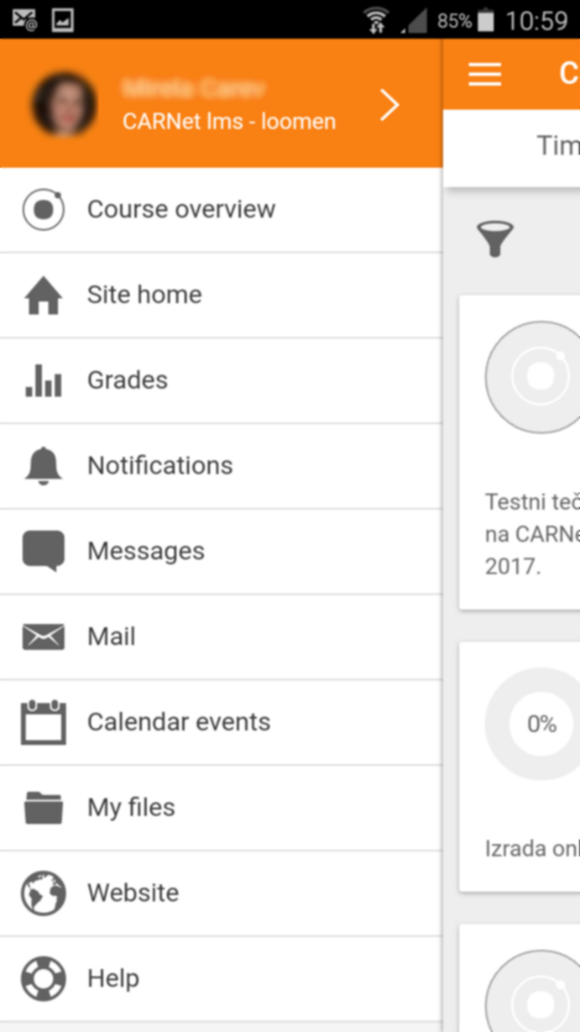
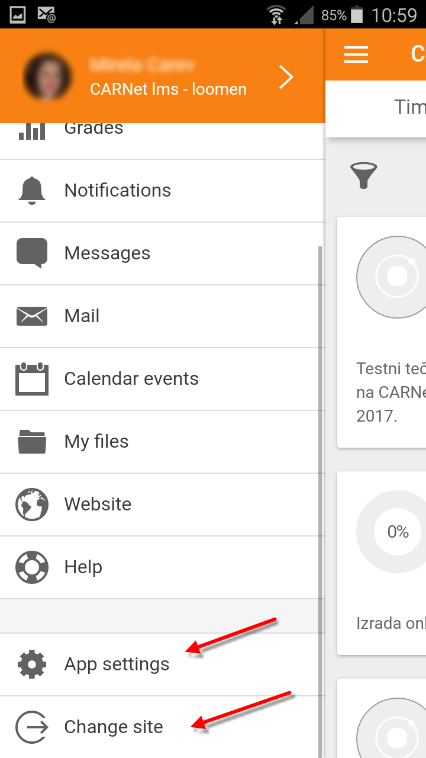
Postavke aplikacije
App settings za podešavanje notifikacija i obavijesti
Change site za dodavanje drugih CARNetovih Moodle usluga npr. mooc.carnet.hr

Slide 11
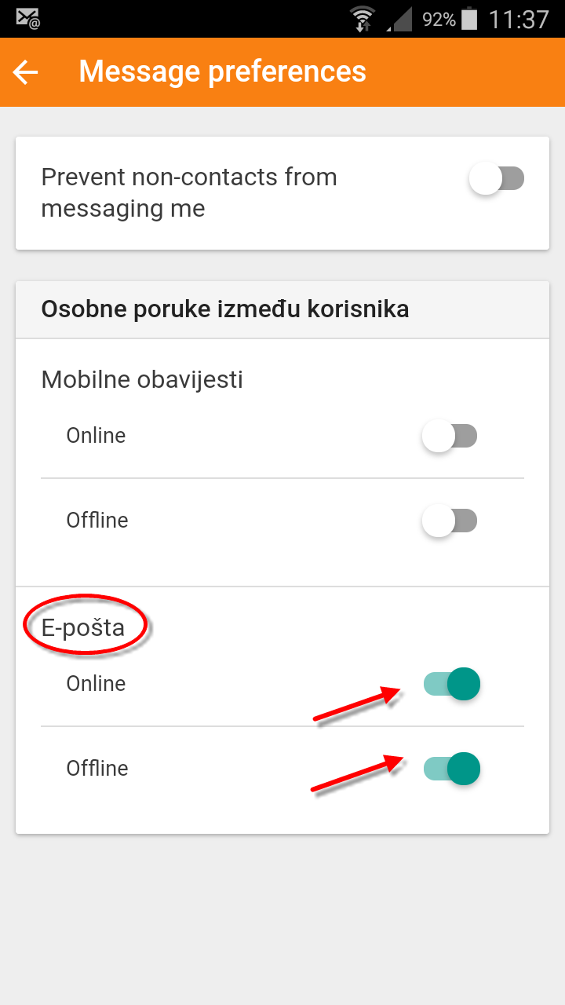
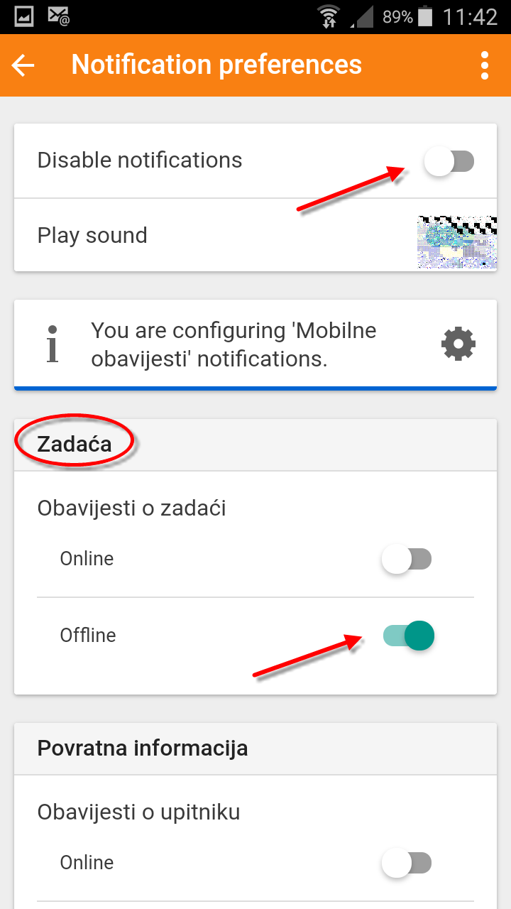
Postavke obavijesti
Message preferences (osobne poruke)
Notification preferences (obavijesti o aktivnostima u tečaju)

Slide 12
HVALA NA PAŽNJI!

